Slide 1
اثر هال
آزمایشگاه فیزیک 4
دانشکده فیزیک
دانشگاه صنعتی شریف
اسفند 99

Slide 2
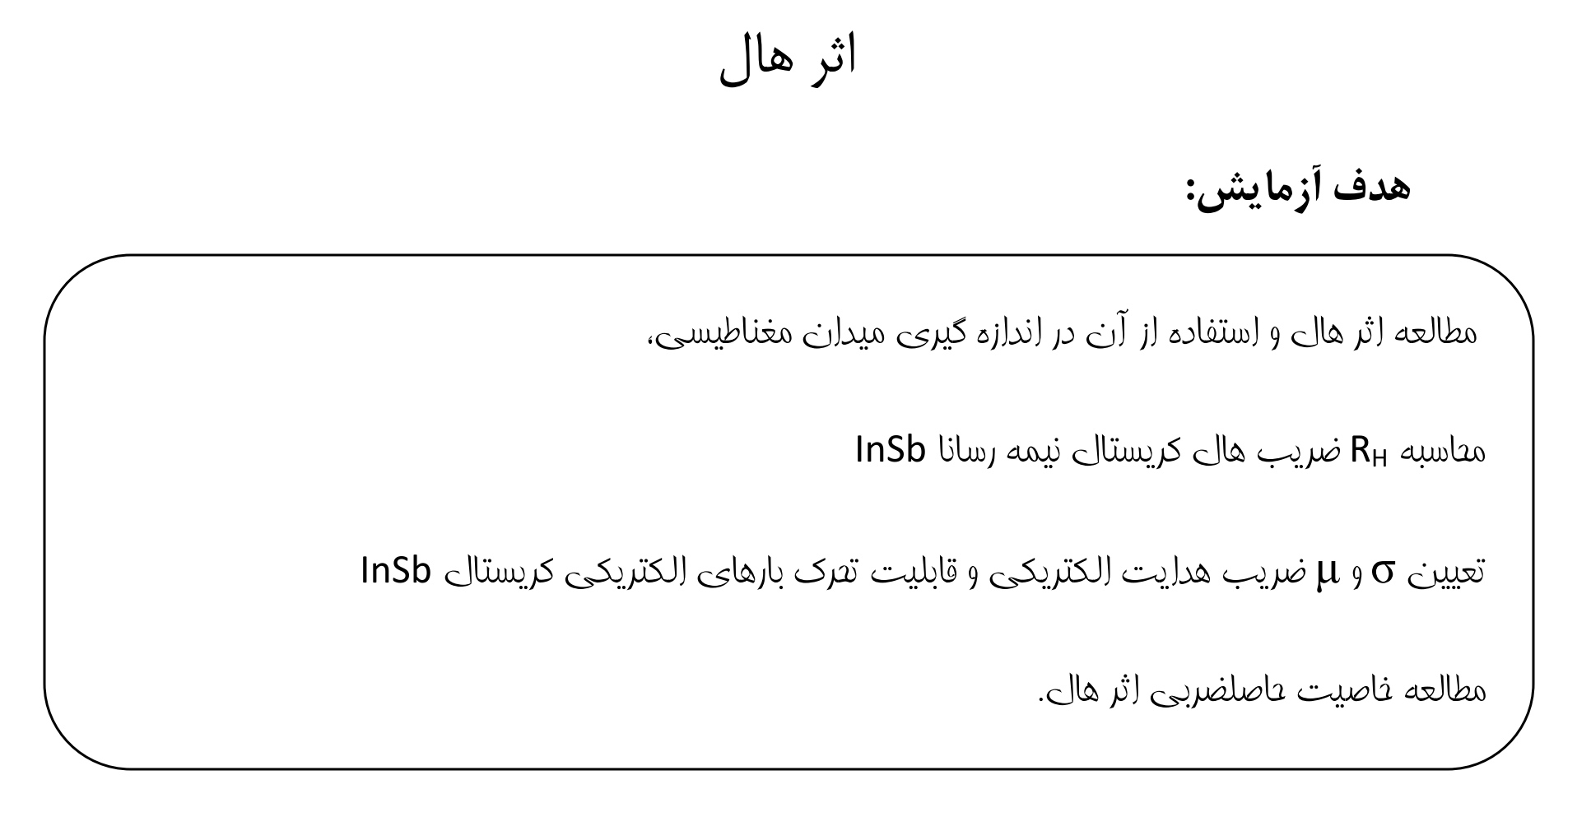

Slide 3
سوالات آزمایش اثر هال
۱- هدف آزمایش هال و نحوه اندازه گیری ضریب هال را بنویسید.
۲- میدان مغناطیسی چگونه ایجاد می شود؟
۳- نمونه چیست ؟
۴- نیمه هادی یعنی چه و حامل های بار در این مواد چیستند؟
۴- کاربرد اثر هال را ذکر کنید.

Slide 4
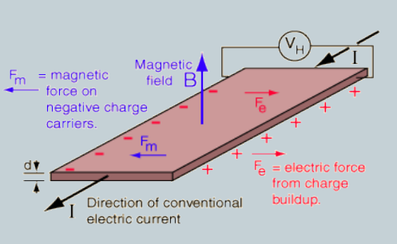
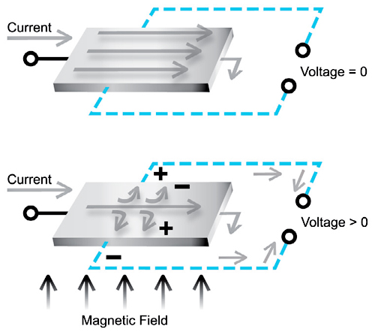
توصیف اثر هال
اثر هال 18 سال پیش از کشف الکترون توسط ادوین هربرت هال در 1879 در حالی که بر روی پروژۀ دکتری خود کار می کرد، کشف شد.

Slide 5
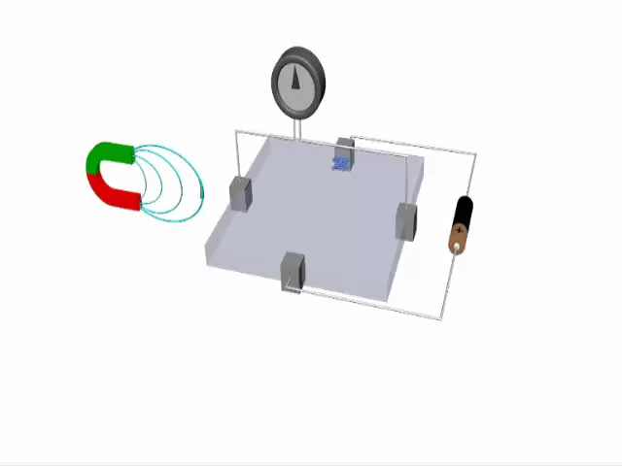

Slide 6
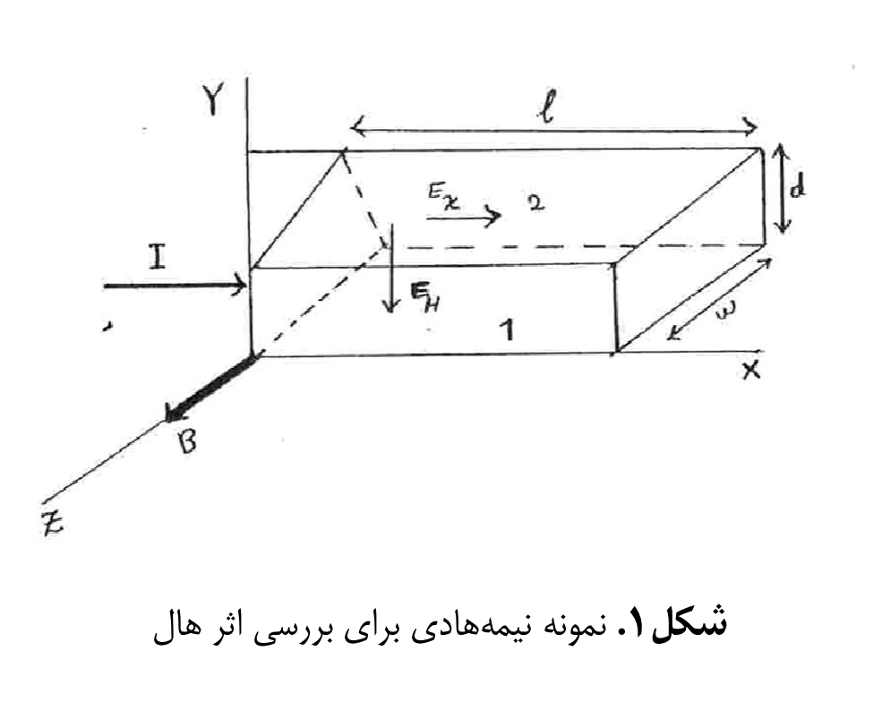
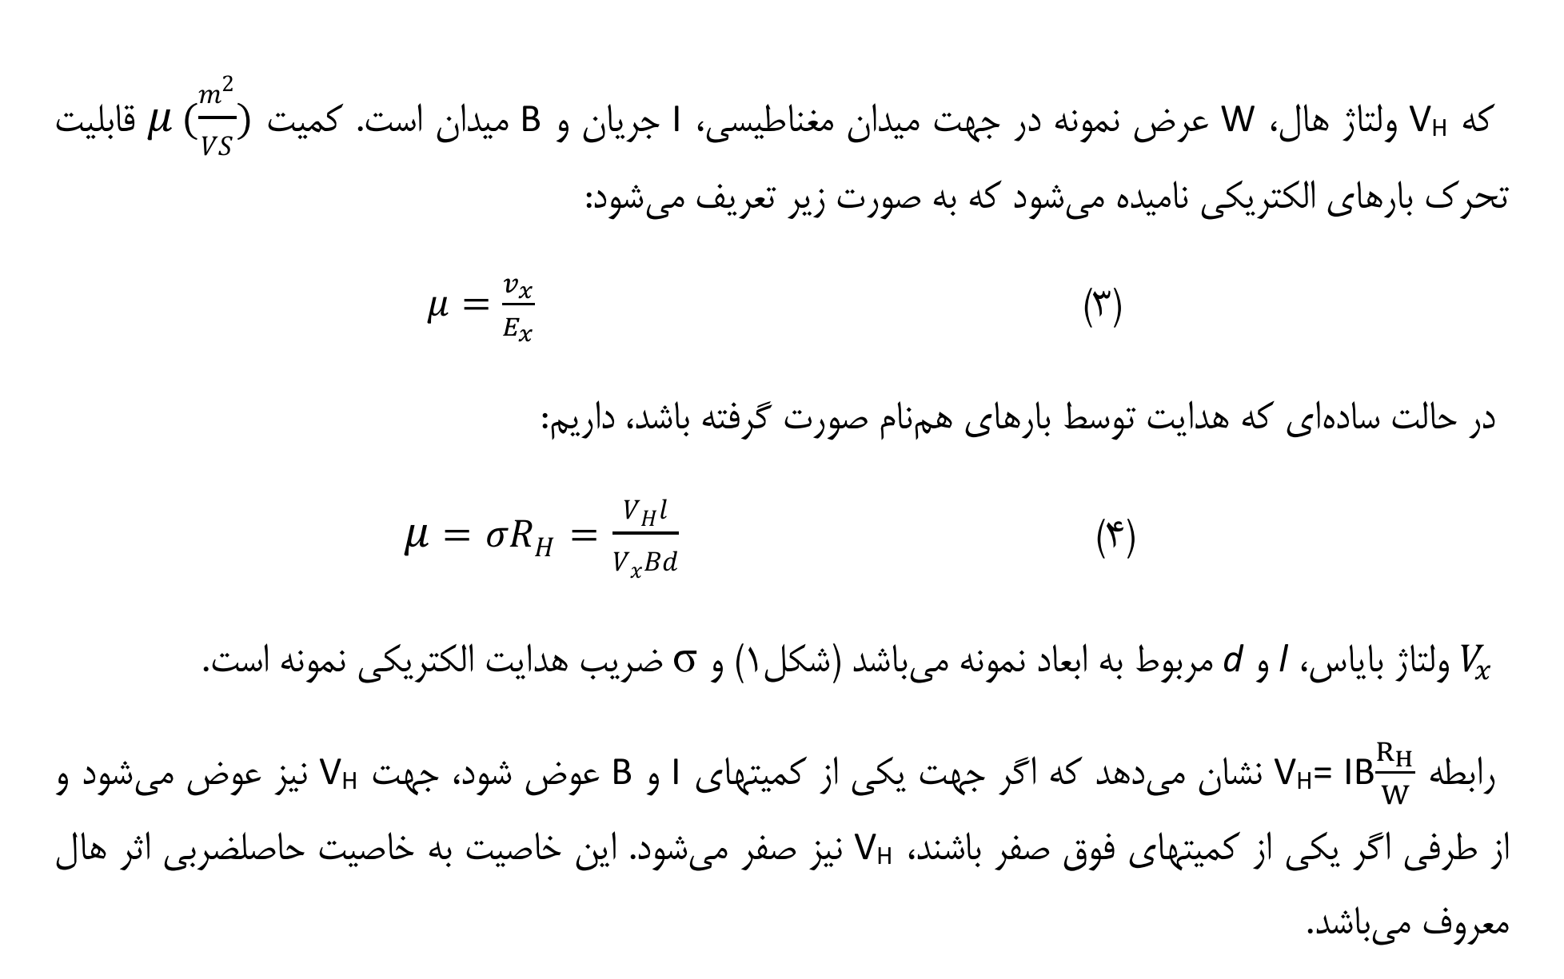
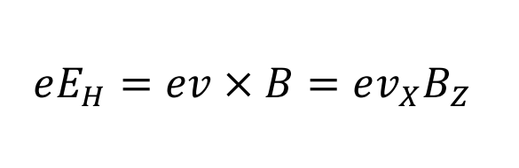
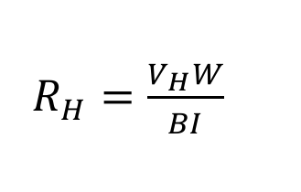
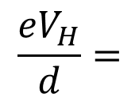
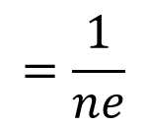
$$\frac{{eV}_{H}}{d}=$$
$$=\frac{1}{ne}$$

Slide 7
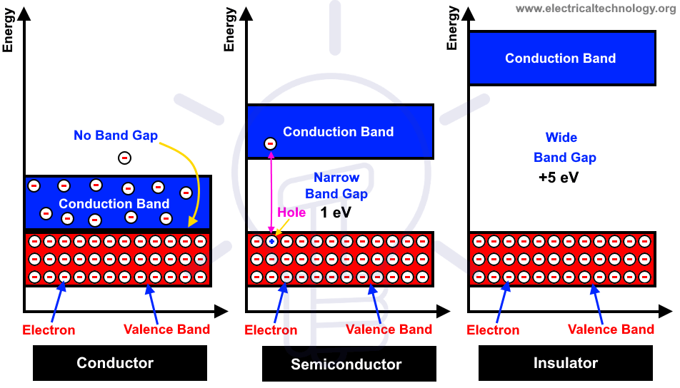

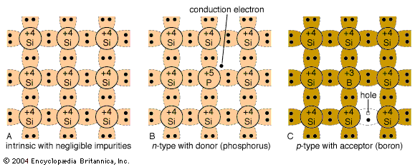
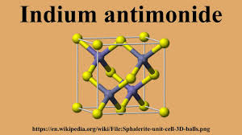
نمونه نیمه هادی چیست؟

Slide 8
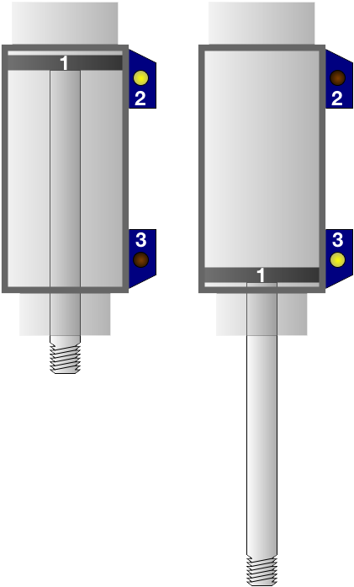
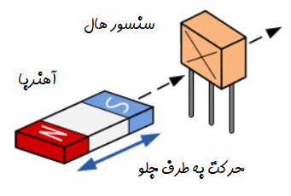
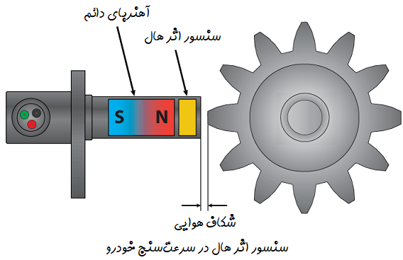
کاربردها
مگنتومتر (اندازه گیری میدان مغناطیسی)
حسگر مکان
حسگر وضعیت جلد گوشی هوشمند
نشانگر سطح سوخت (حسگری مکان عنصر مغناطیسی شناور)
اندازه گیری جریان الکتریکی در ترنسفورمر جریان مستقیم
سوییچ های صفحه کلید کامپیوتر (کاربرد در امور نظامی و هوافضا)
سرعت سنج
The magnetic piston (1) in this pneumatic cylinder will cause the Hall-effect sensors (2 and 3) mounted on its outer wall to activate when it is fully retracted or extended.
https://howtomechatronics.com/how-it-works/electrical-engineering/hall-effect-hall-effect-sensors-work/

Slide 9
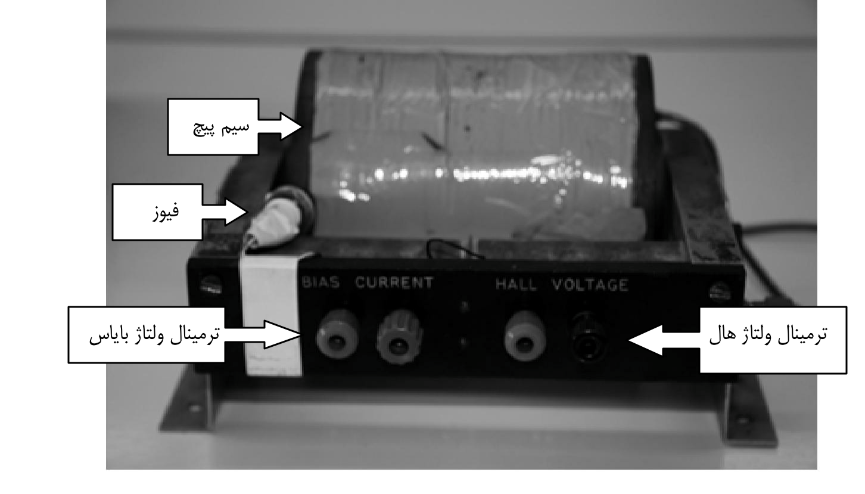
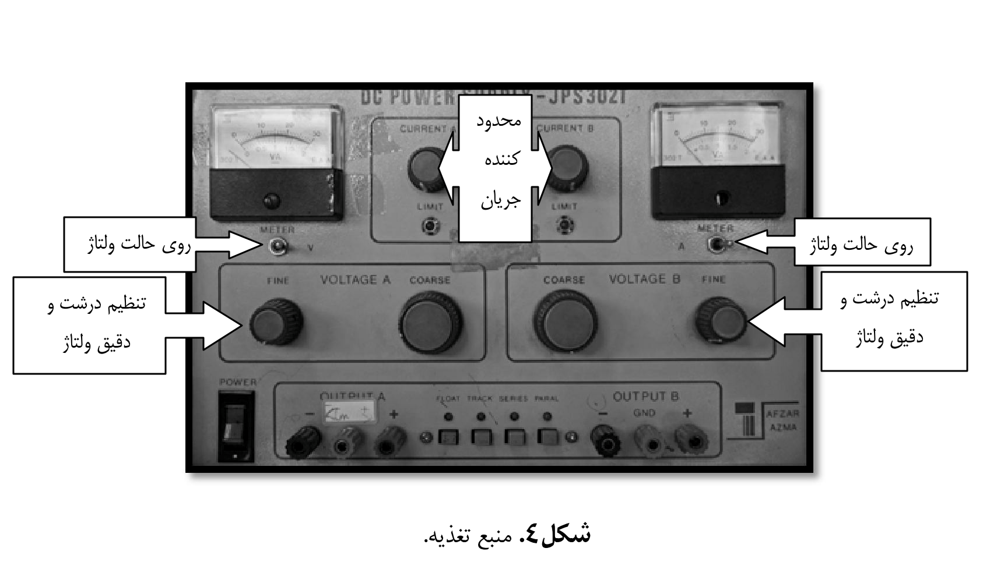
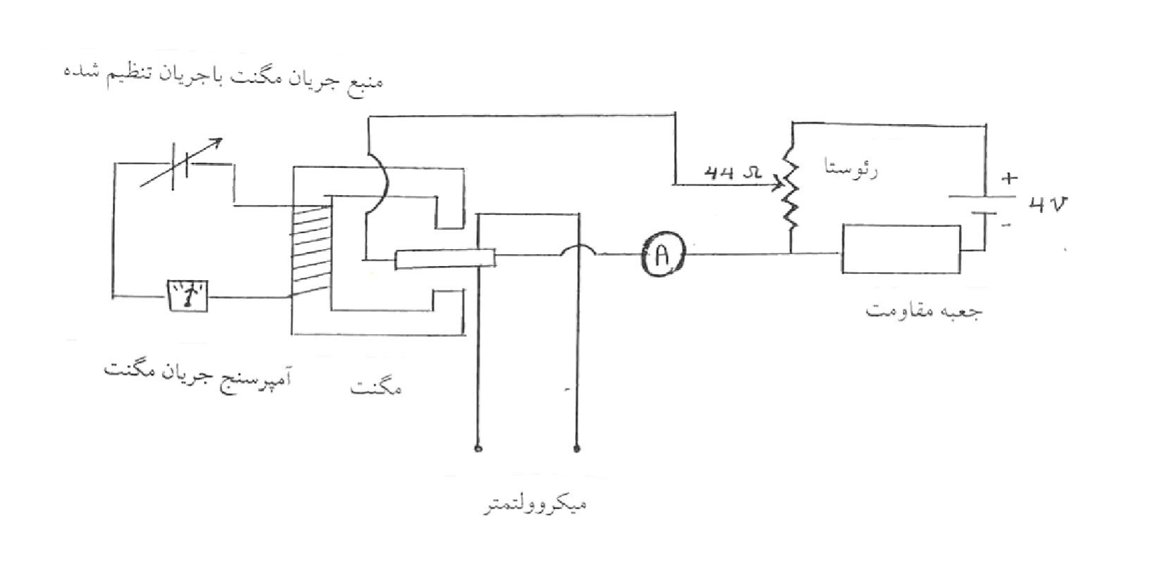
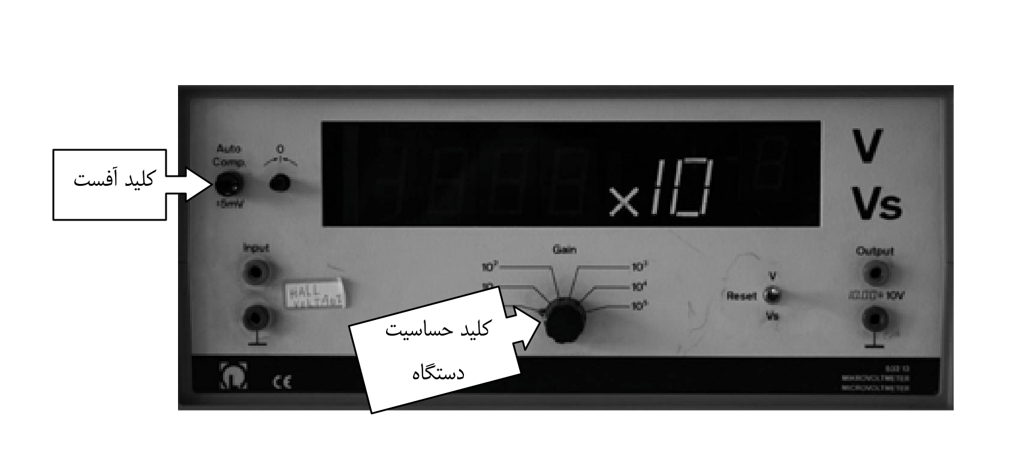

Slide 10
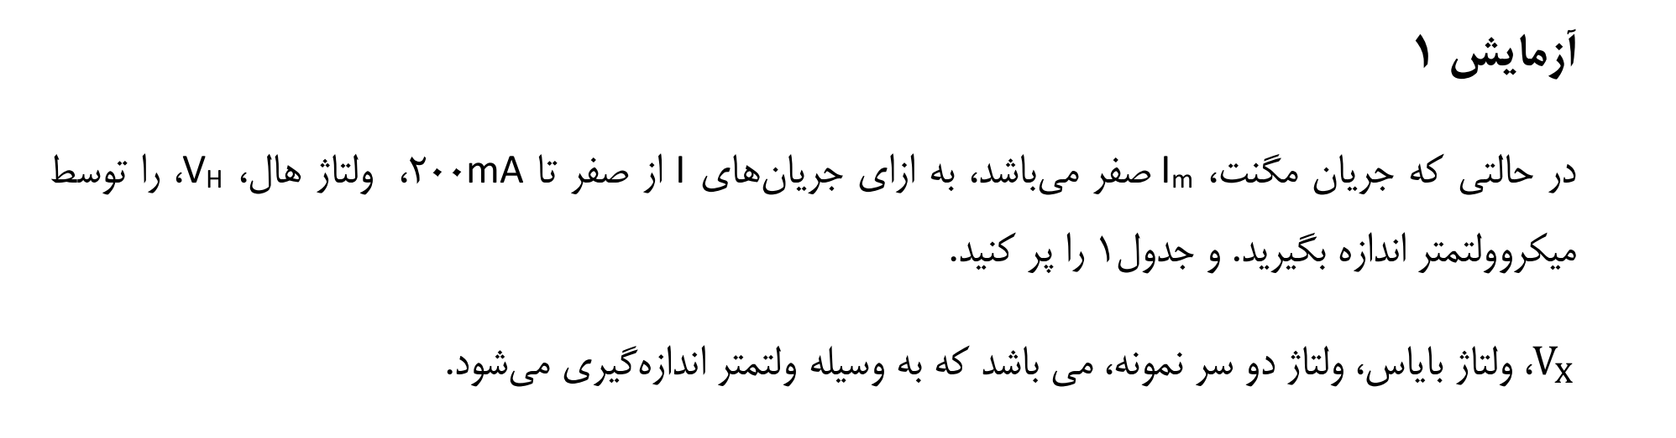
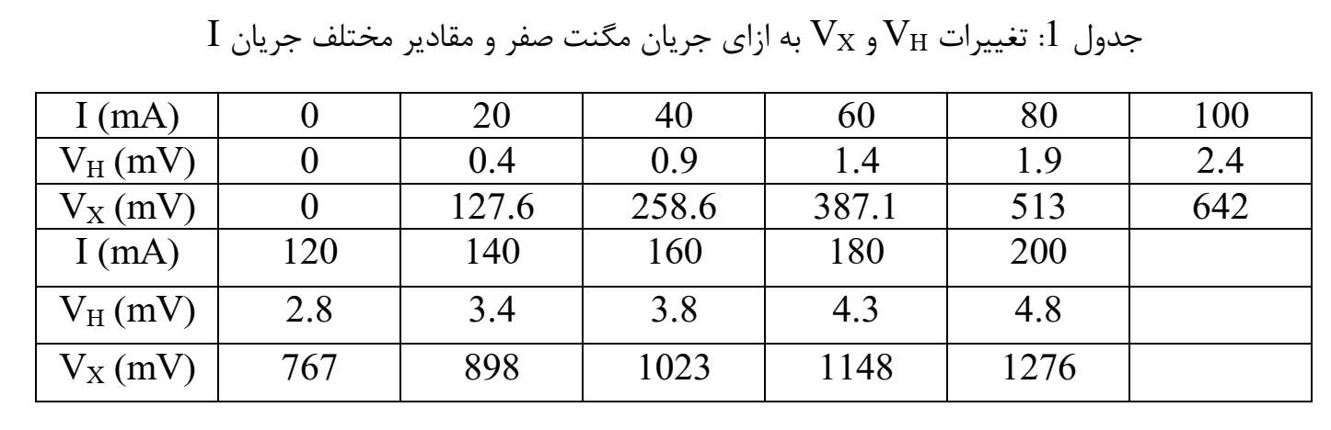

Slide 11
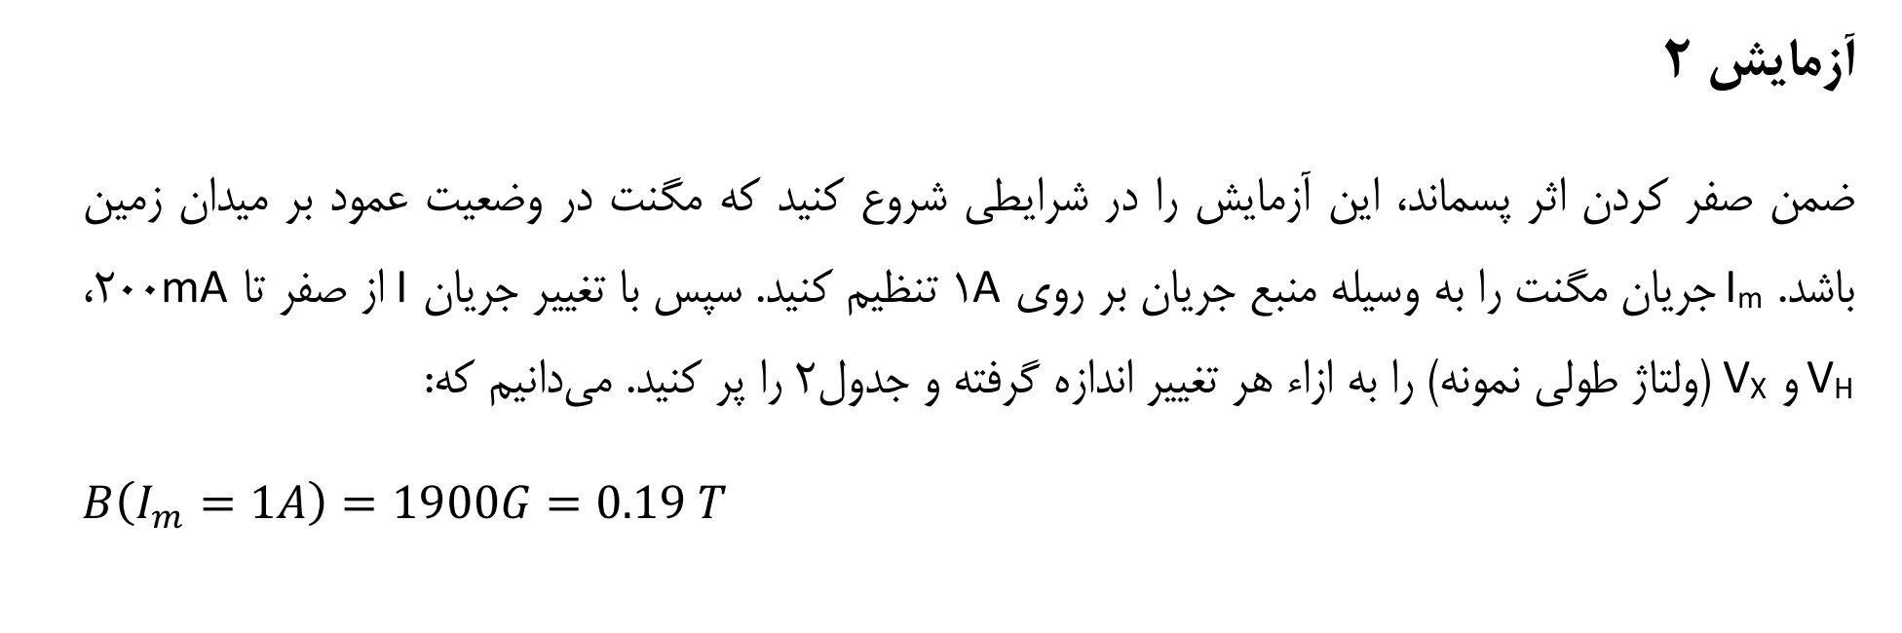
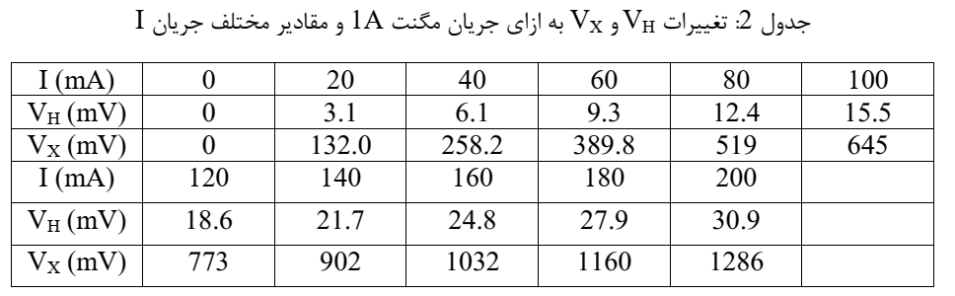

Slide 12
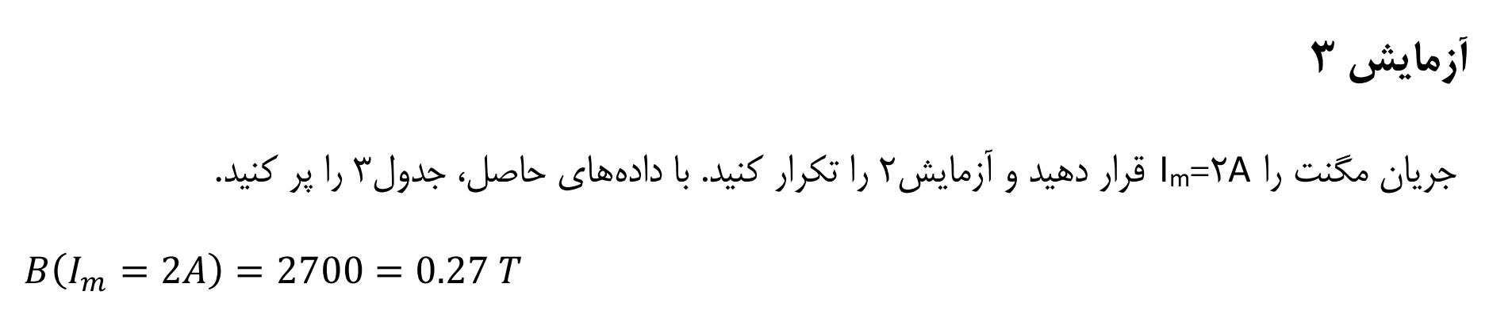
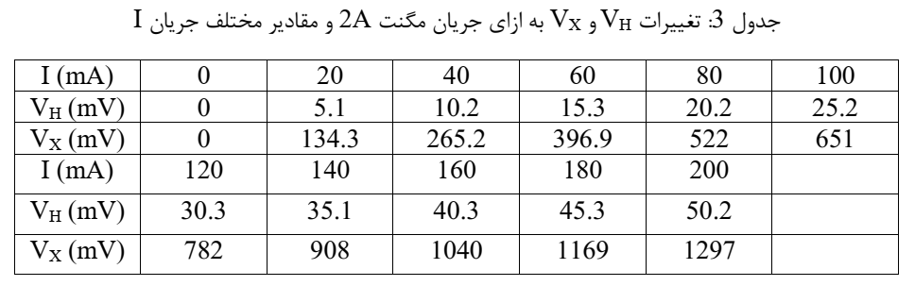

Slide 13
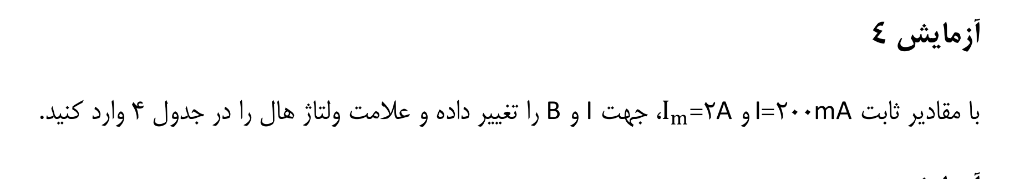
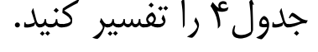
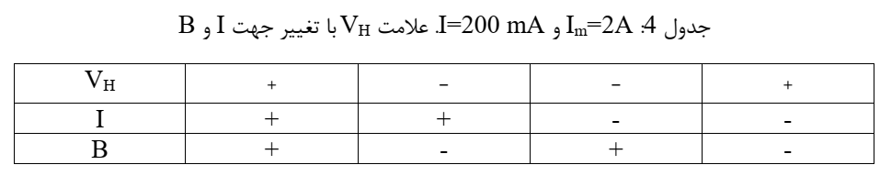

Slide 14
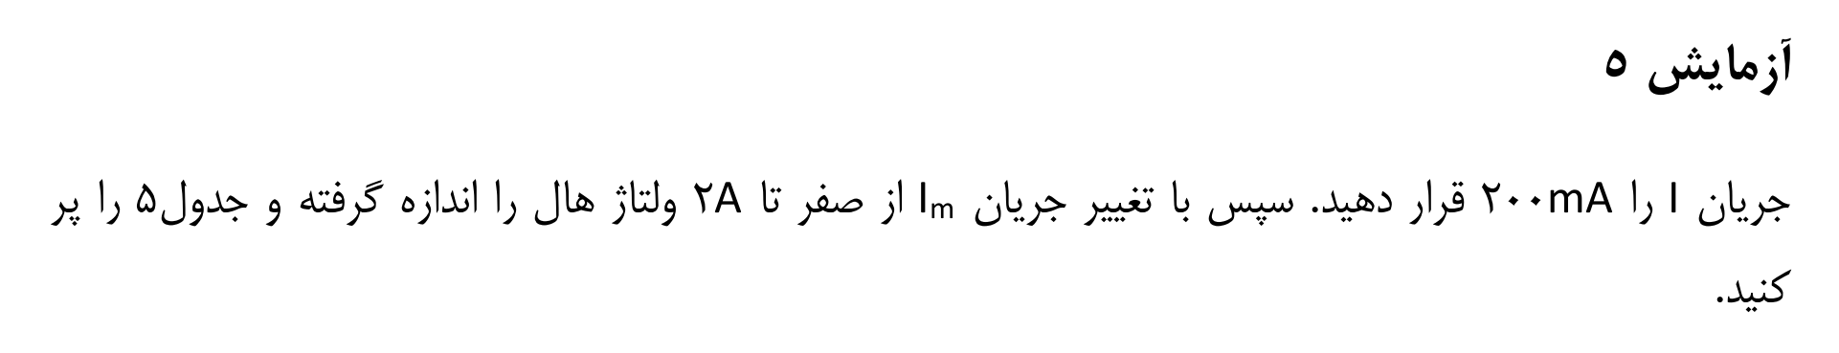
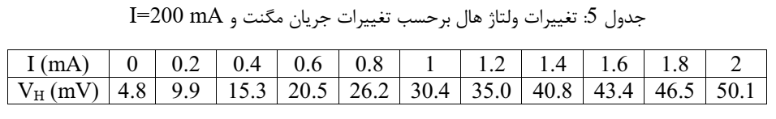

Slide 15
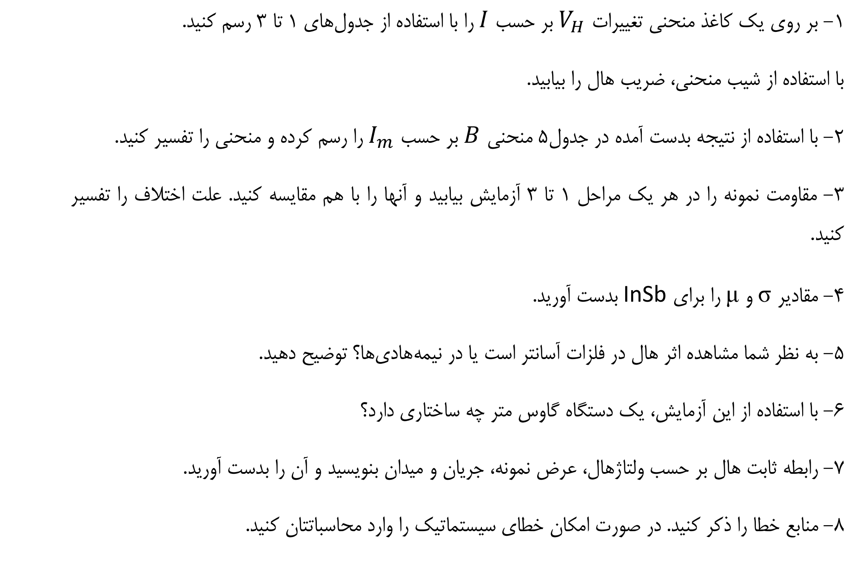

Slide 16
سوالات آز فرانک هرتز
۱- هدف آزمایش چیست؟
۲- علت انتخاب جیوه برای بررسی گسستگی ترازهای انرژی اتمی چیست؟
۳- ترازهای اتم جیوه و طیف گسیل شده آنرا بنویسید.
۳- در آزمایش چگونه تولید الکترون می کنیم؟

